Slide 1
博硕士学位论文网上提交
图书馆信息咨询部
2020年6月

Slide 2
提交流程
网络提交
未通过
审核
（1-3个工作日）
按提示修改
通过

Slide 3
注意事项
1-3个工作日：
网络提交初审需要1-3个工作日，如果审核不通过，需要修改，时间会更长一点。
请不要要求我们半天内完成电子学位论文的审核，您有2400多位同学同期毕业。
封面和独创性声明请用扫描版，PDF文件中不能有空白页、批注、标记和乱码。
封面：请区分“学科专业”和“学位类别”，如无法分辨，请参考学位论文提交系统的提交表单，有提示。
顺序：封面（中英文）、题名页、独创性声明和使用授权书、中文摘要、英文摘要、目录、图表清单、主要符号表、主体部分、参考文献、附录、攻读博士/硕士学位期间参与的科研项目和取得的研究成果、致谢。
页码：摘要到正文前的页码请用罗马数字计数，正文及其以后页码请用阿拉伯数字计数。
目录：从正文开始，请仔细核对目录的内容、对应的页码是否正确。
日期：在系统内填写表单时，请注意区分答辩日期和提交日期，两个不一样哦。
*： 必填项目，红色请注意提示。
其实我也不想写这么多，但是，审核的时候……你懂得！

Slide 4
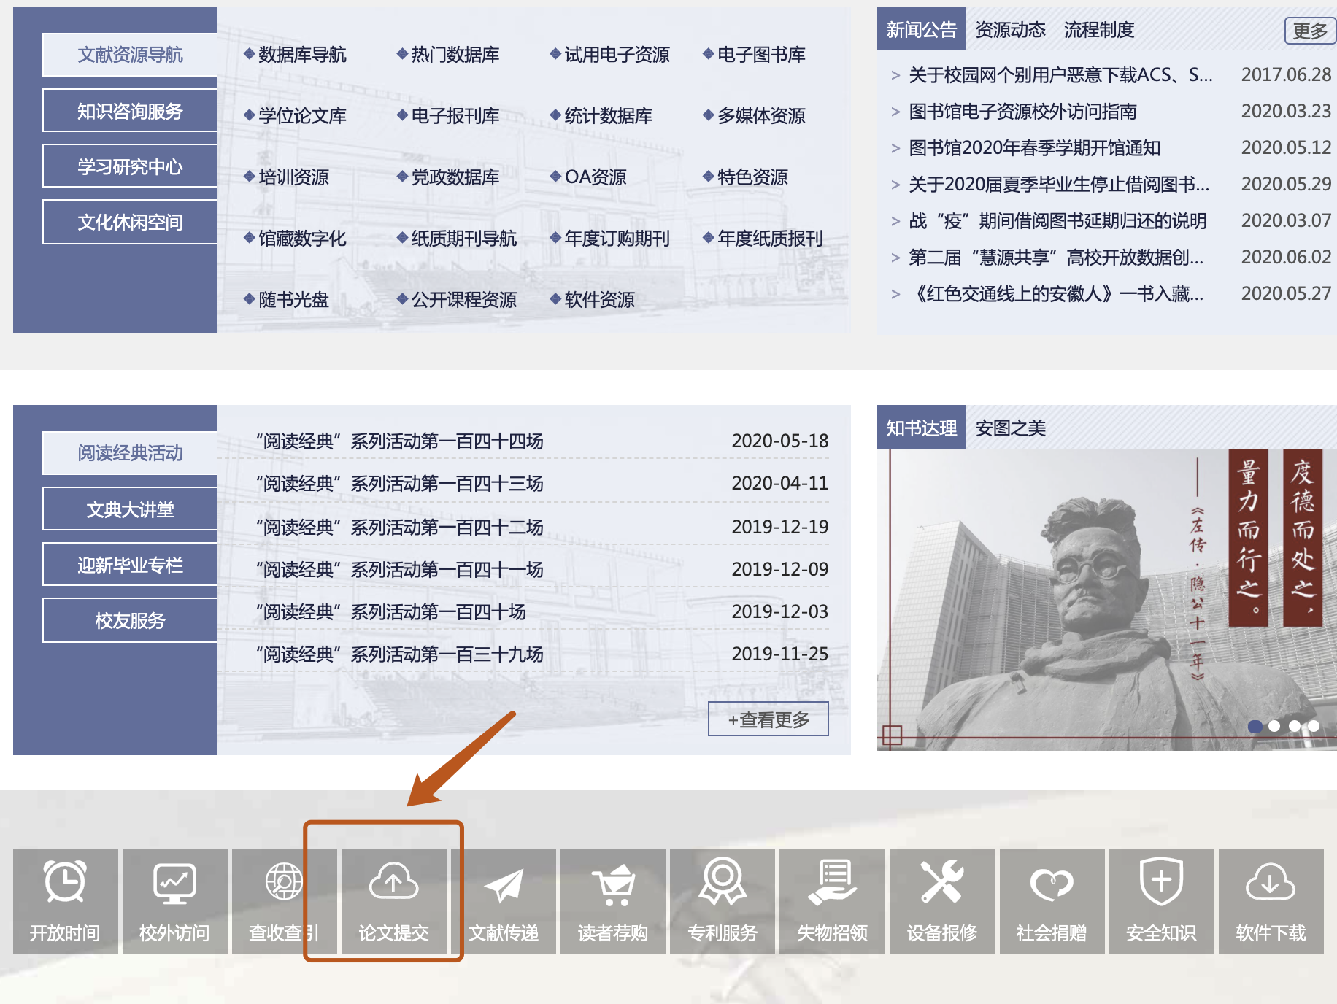
网络提交

Slide 5
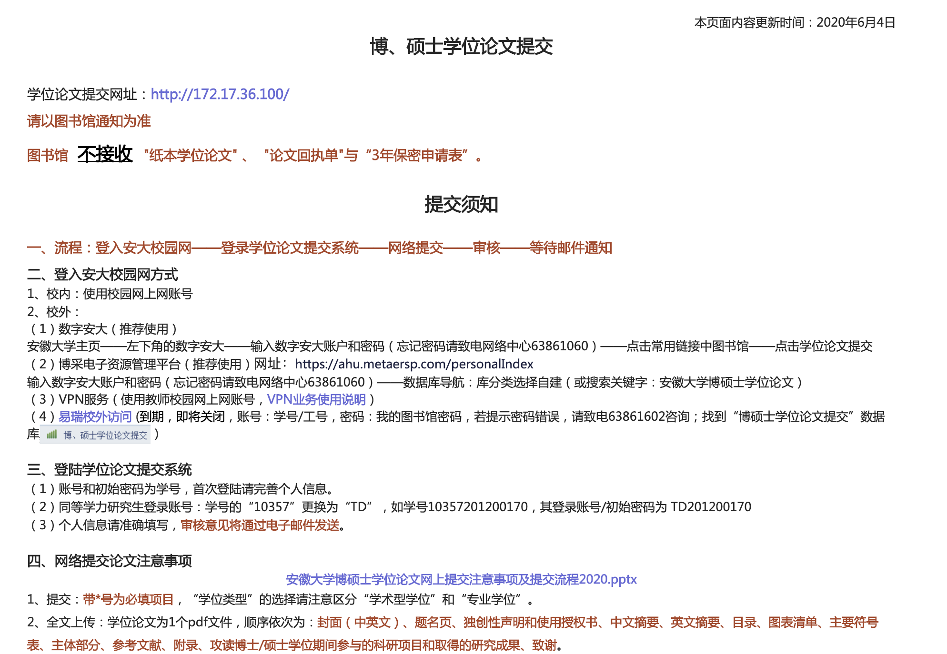
请仔细阅读
提交须知，尤其是红色部分。

Slide 6
提交入口

Slide 7
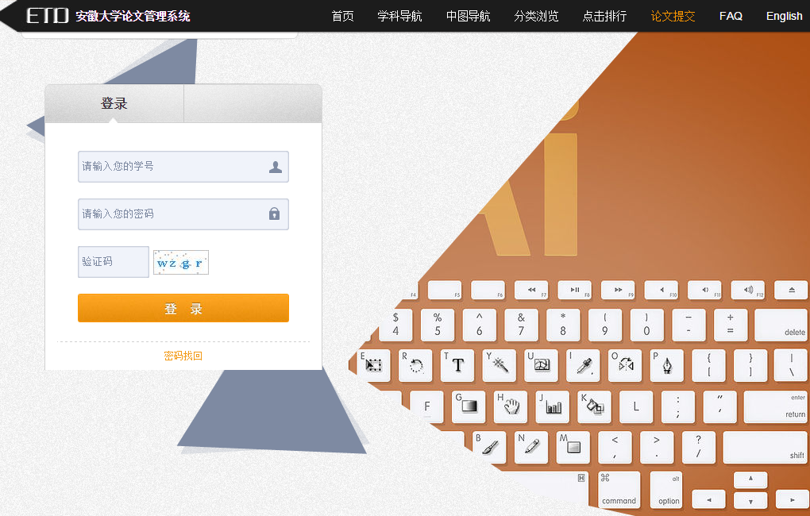
初始密码为学号

Slide 8
1、请在“我的信息”里修改个人信息
2、请仔细阅读文字内容，然后提交

Slide 9
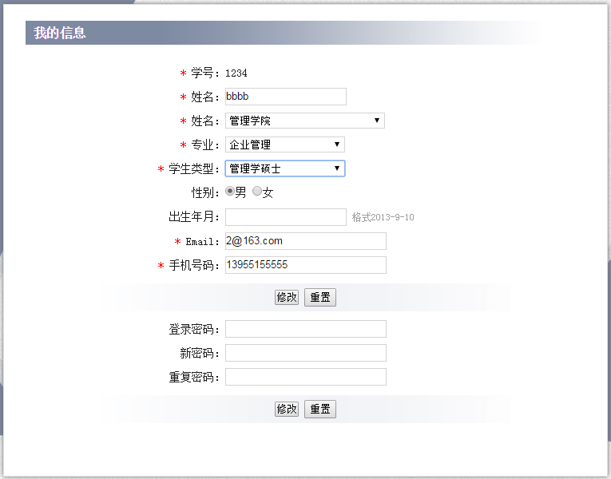
请补充邮箱和手机号码，审核意见将以邮件形式通知，方便快捷。

Slide 10
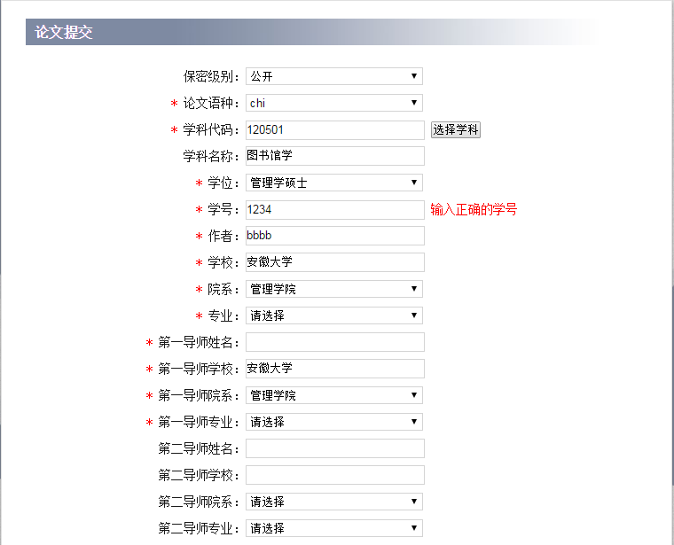
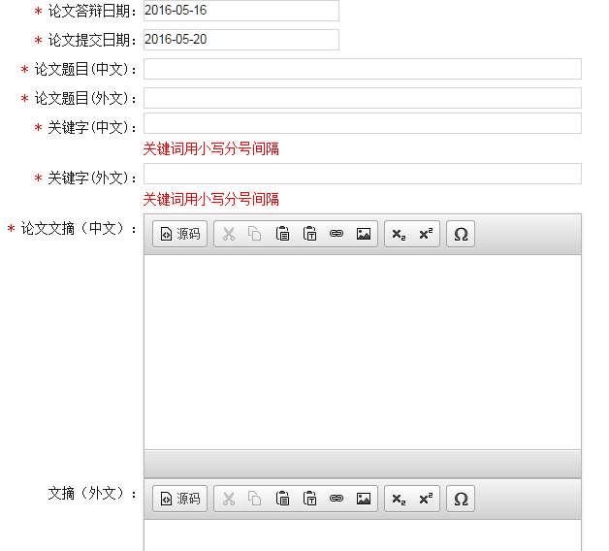
此处统一为“公开”，保密论文后期由管理员统一修改
选择学科后，系统自动补充学科代码以及学科名称
学位请注意区分“学术型学位”和“专业学位”
两个日期不同，请注意区分

Slide 11
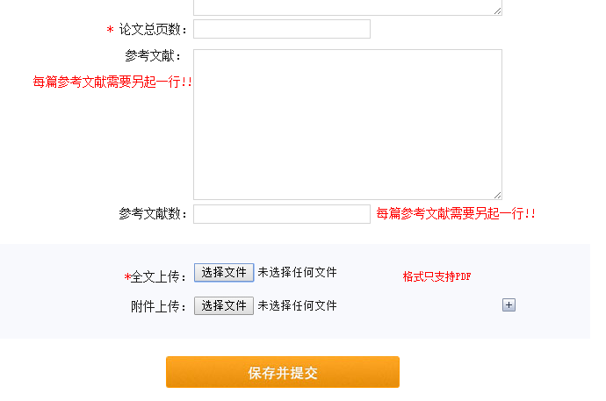
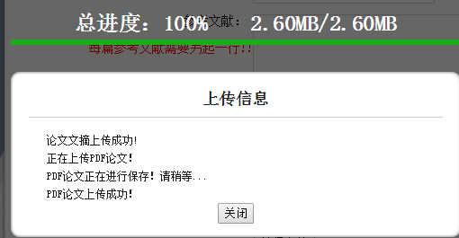
1、全文上传：学位论文主体请在此处上传，使用pdf格式，所有文件合并为1个pdf文件，顺序依次为：封面（中英文）、题名页、独创性声明和使用授权书、中文摘要、英文摘要、目录、图表清单、主要符号表、主体部分、参考文献、附录、攻读博士/硕士学位期间参与的科研项目和取得的研究成果、致谢。
2、封面和独创性声明请用扫描版
3、PDF文件中不能有空白页、批注、标记和乱码。
2、附件上传：不能合并到PDF文件中的其他格式文件，请在此处上传。

Slide 12
论文提交后，在审核阶段可修改表单信息及上传的文件

Slide 13
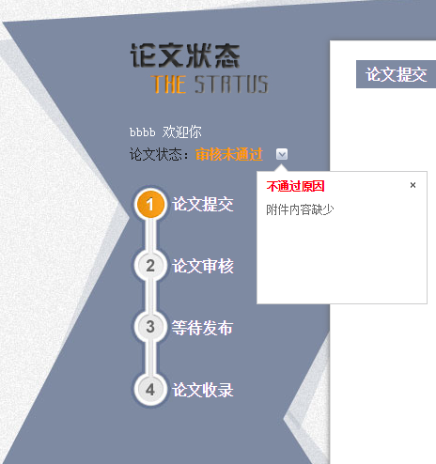
请根据“不通过原因”修改

Slide 14
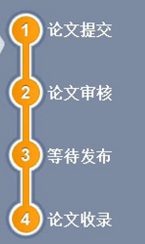
恭喜您，网络提交成功。

Slide 15
在“已收录”状态下，您需要修改论文，可以选择“重新提交”

Slide 16
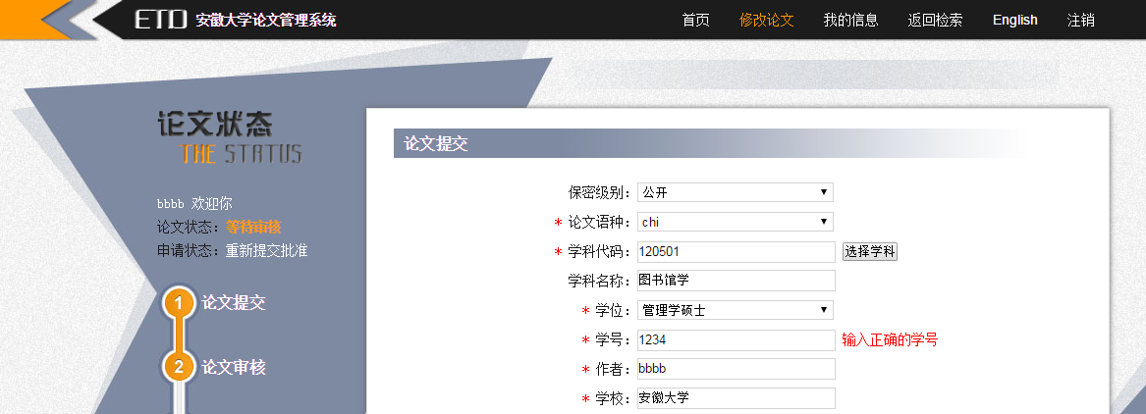
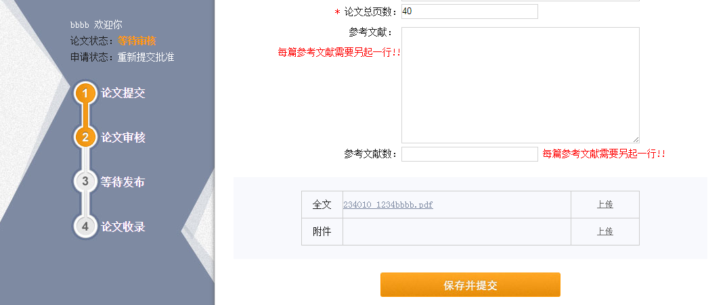
修改论文表单信息、重新上传全文信息，等待审核。

Slide 17
常见错误

Slide 18
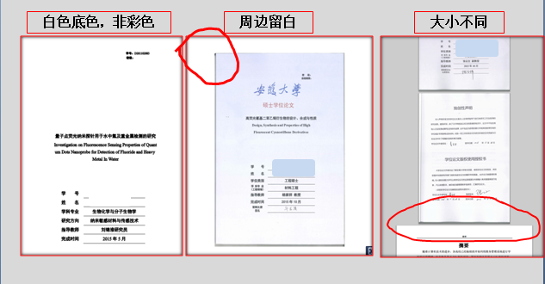
封面错误

Slide 19
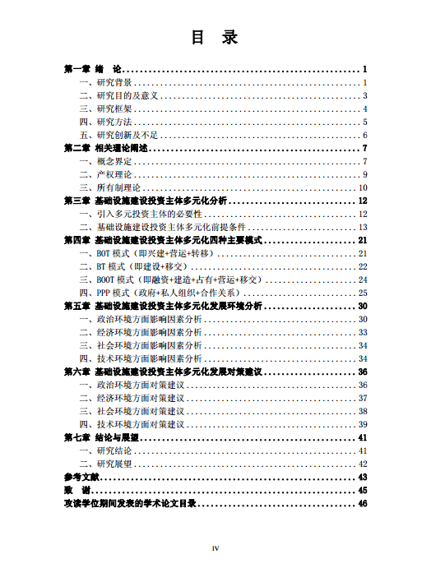
目录格式： 先摘要，后目录
摘要、目录用罗马数编号
目录内容从正文开始，用阿拉伯数字从1开始编号

Slide 20
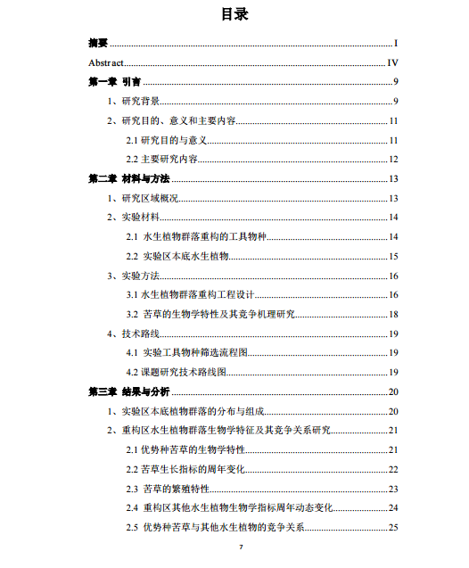
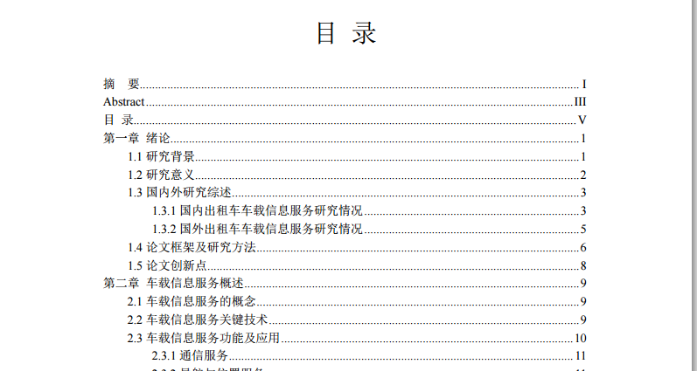
目录错误：
②
③
①
①②
目录页放在摘要后，内容应当从正文开始，不能从摘要开始，也不要有“目录”行
③
正文从阿拉伯数字 1 开始编号，
④
④
目录页码是罗马数数字，续摘要编号

Slide 21
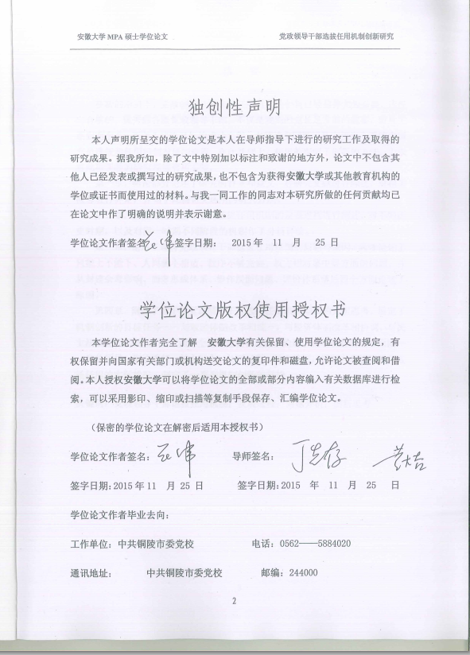
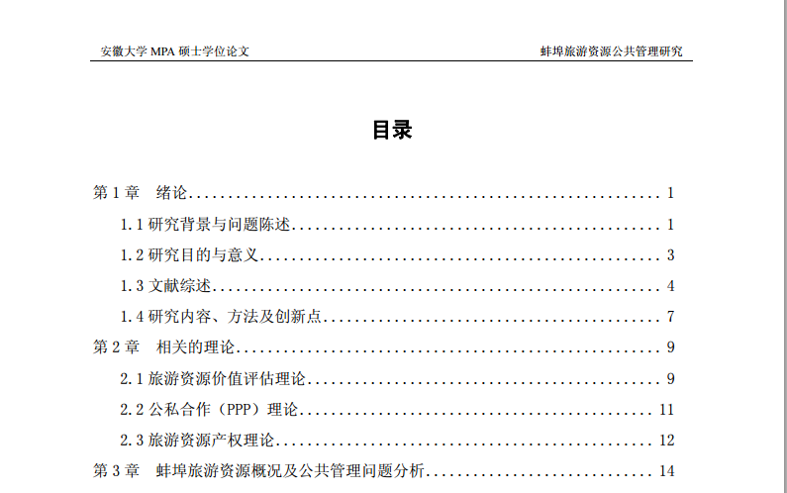
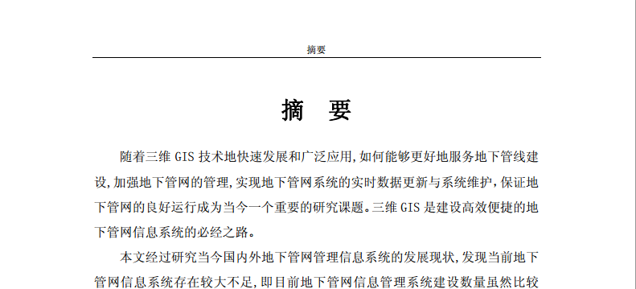
页眉错误：独创声明、摘要、目录，不需要页眉
不需要页眉
不需要页码

Slide 22
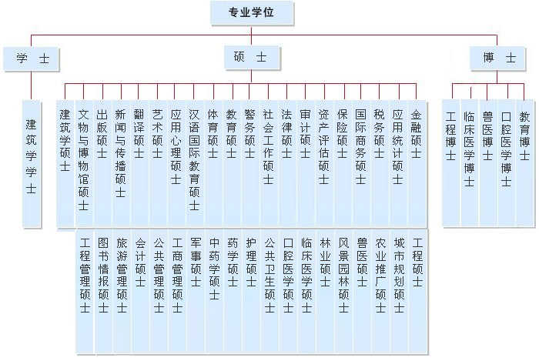

Slide 23
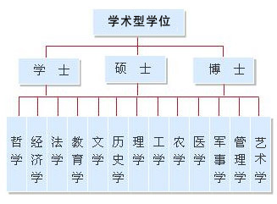

Slide 24
合作愉快

